Slide 1
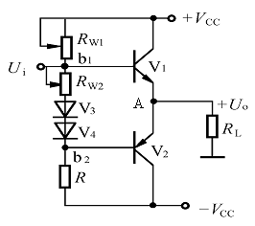
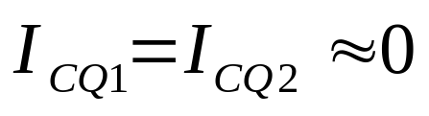
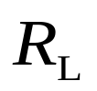

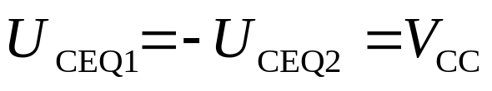
第三节 无失真的OCL电路
一、静态分析：
仍按乙类状态分析
上无电流

Slide 2
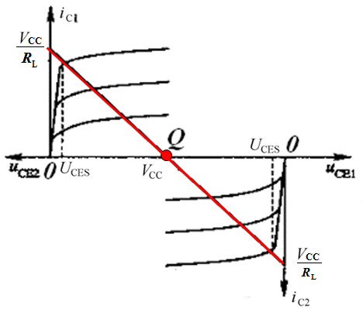
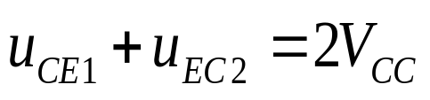
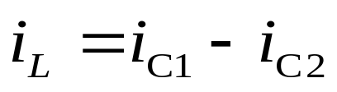
二、动态分析：
由于功放电路工作在大信
号状态下，必须采用图解法
分析。
为了便于分析，将V2的特
性曲线倒置在V1特性曲线的
下方，它们的静态工作点重合。
两管都工作在乙类状态下，
将两管的交流负载线对接。

Slide 3
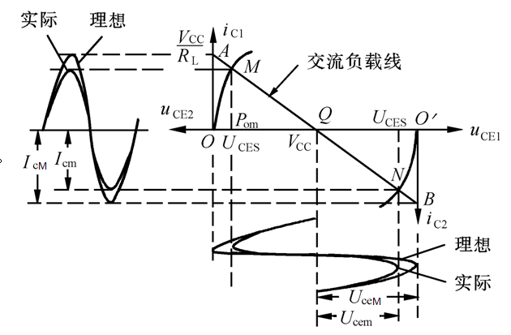



计算：
1、交流输出功率
2、直流电源提供功率
3、效率

Slide 4
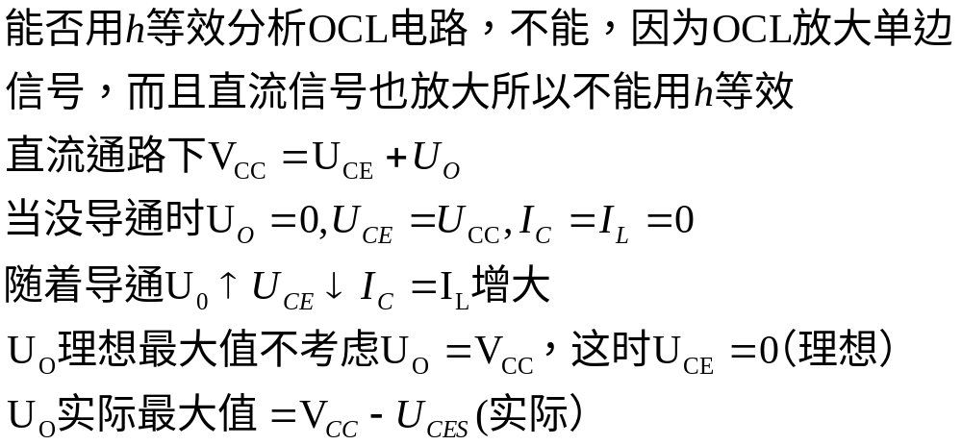

Slide 5
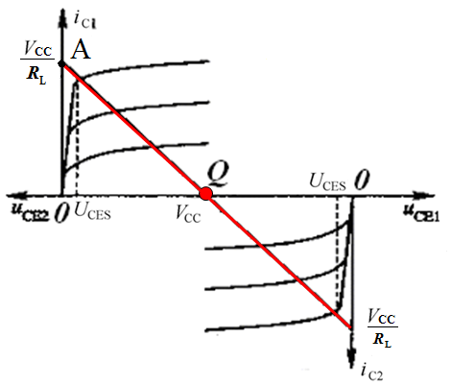
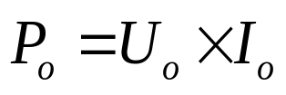
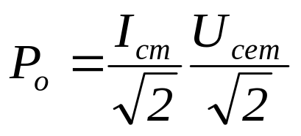
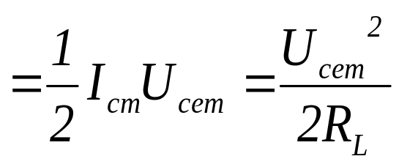
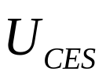
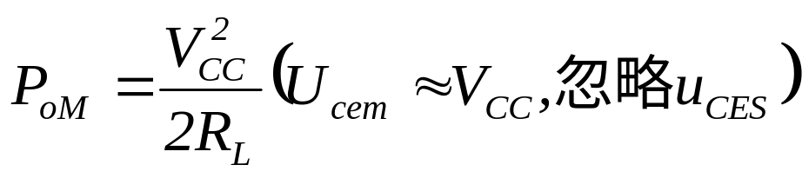
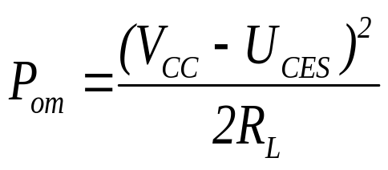
1、交流输出功率
不考虑 时，输出功率是ΔAQO的面积，此时输出功率最大。
理想最大输出功率
实际最大不失真输出功率

Slide 6
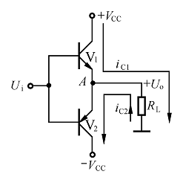

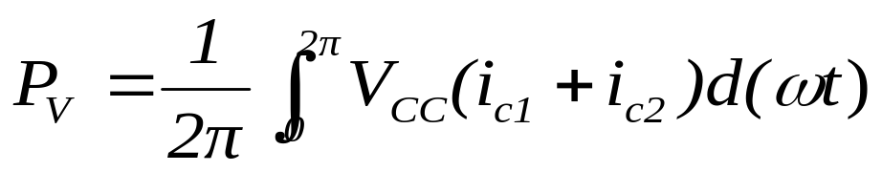
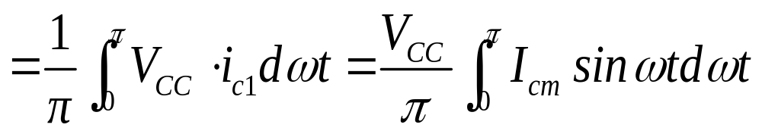
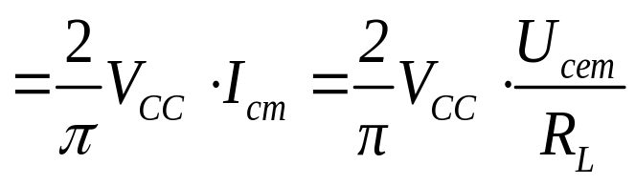
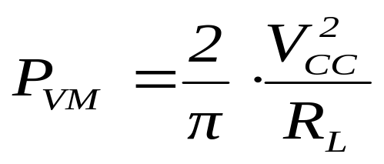
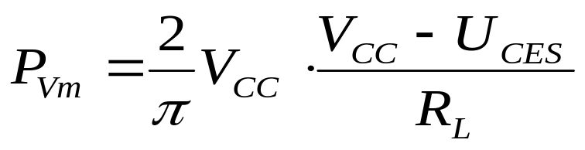
2、直流电源提供功率
理想最大电源提供功率
实际最大电源提供功率
记这个

Slide 7
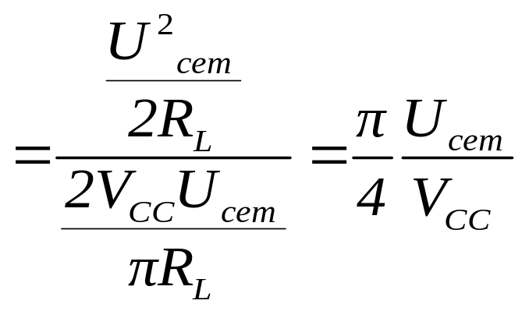
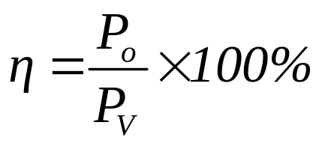
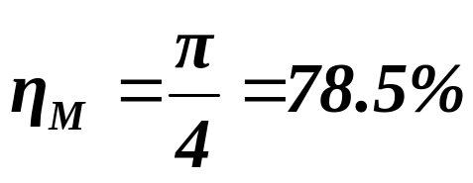
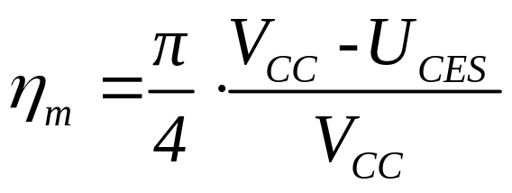
3、效率
理想最大效率
实际最大效率
记下来

Slide 8

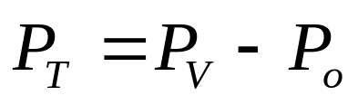
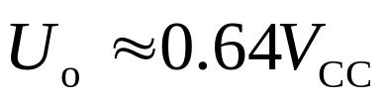
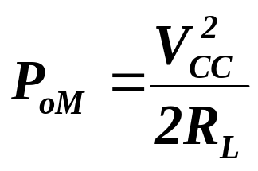
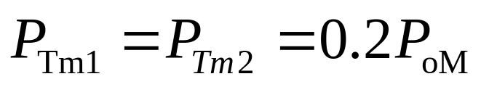

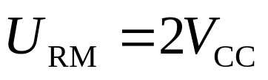
4、三极管的管耗
直流电源提供的功率与输出功率之差是消耗在三极管上的功率，即
时，三极管管耗最大，每个管子为
记下来
5、管子承受的最大反向电压(耐压)

Slide 9
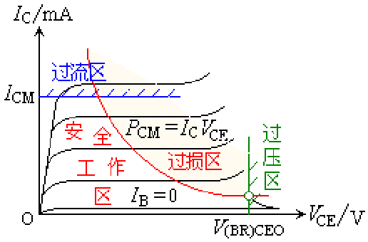
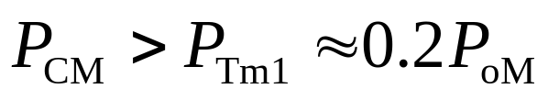
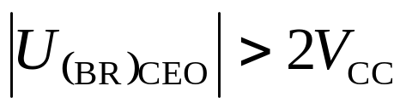
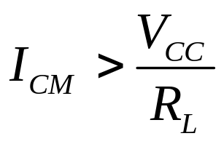
三、功放管的选择
依据极限参数
1、
2、
3、
电流，电压，功耗（管耗）

Slide 10
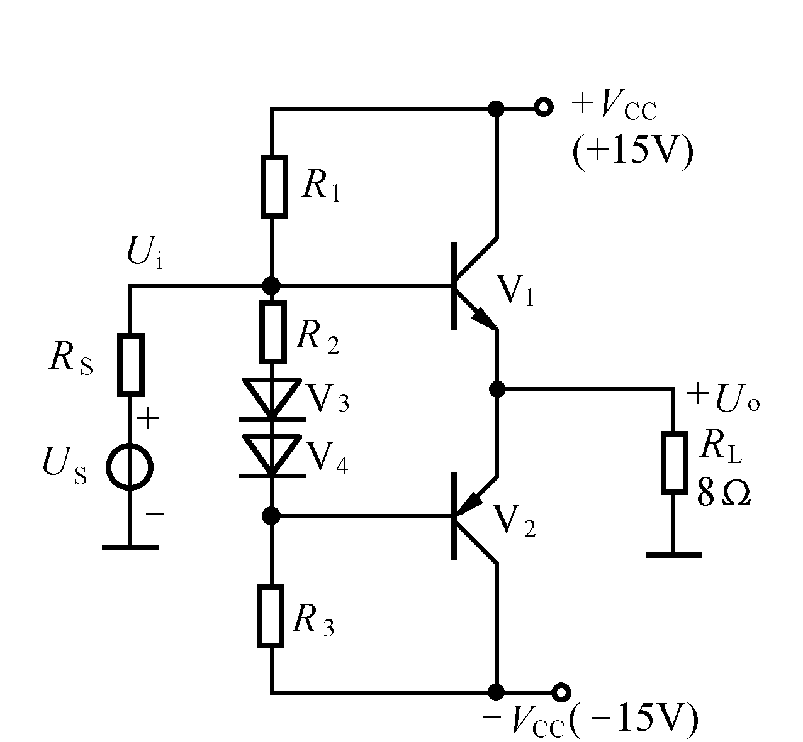
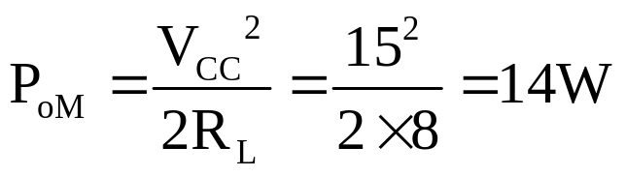
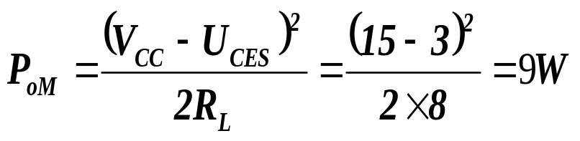
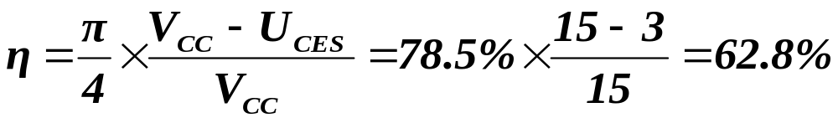
【例5-1】已知晶体管的P_{CM}、I_{CM}、U_{(BR)CEO}足够大，试求：
(1)在V₁、V₂管的U_{CES}=0时，电路最大不失真输出功率P_{oM}；
(2) U_{CES}=3V时电路最大不失真输出功率P_{om}及效率η_{实}；
(3)V₁、V₂管的最大管耗P_{Tm1} ，P_{Tm2} ；
(4)管子的耐压U_{RM}；
(5)应如何选功率管。
解：
(1) U_{CES}=0时，
(2) U_{CES}= 3V时，

Slide 11
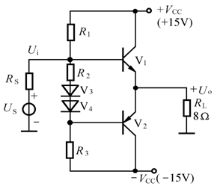
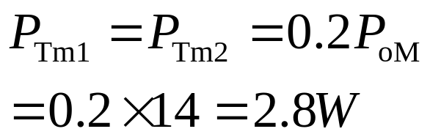
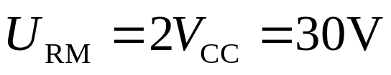
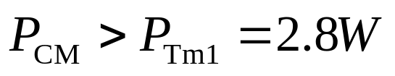
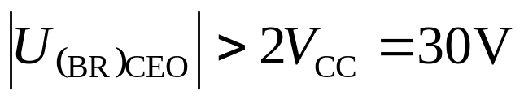
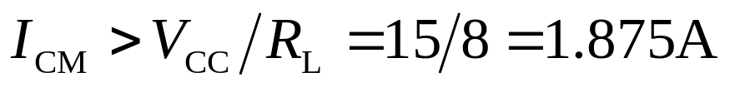
【例5-1】已知晶体管的P_{CM}、I_{CM}、U_{(BR)CEO}足够大，试求：
(1)在V₁、V₂管的U_{CES}=0时，电路最大不失真输出功率P_{oM}；
(2) U_{CES}=3V时电路最大不失真输出功率P_{om}及效率η_{实}；
(3)V₁、V₂管的最大管耗P_{Tm1} ，P_{Tm2} ；
(4)管子的耐压U_{RM}；
(5)应如何选功率管。
解：
(3)
(4)
(5)

Slide 12
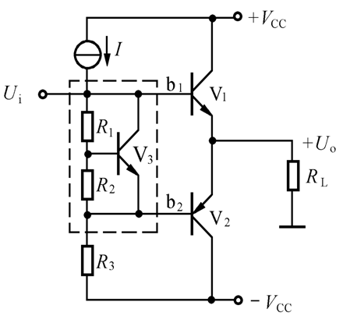
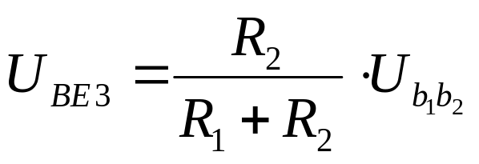
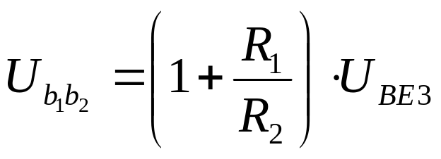
四、U_{BE}扩大电路:
调整R₁、R₂比值，即可获得某一倍数 U_{BE3} 的U_{b1b2}，
消除交越失真，因此该电路又称为U_{BE}倍增电路。

Slide 13
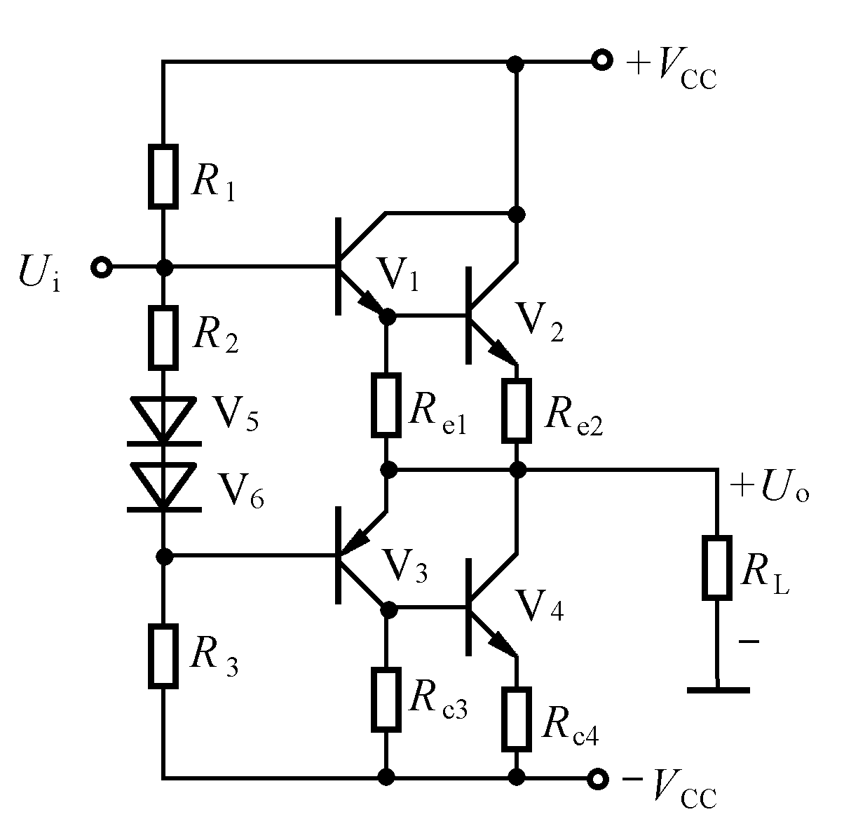
五、准互补对称OCL电路
将输出功放管用复合管代替
输出功放管的类型相同，
互补的作用通过
V₁、V₂复合成NPN型，
V₃、V₄复合成PNP型来实现

Slide 14
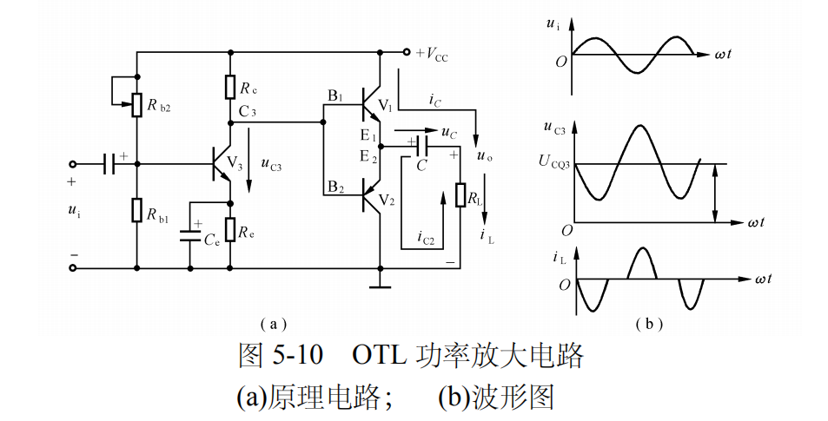
第四节 OTL电路简介

Slide 15


Slide 16


所有OCL电路中的公式电源电压Vcc改成1/2Vcc就是OTC电路计算公式，只要把OCL电路中的-Vcc改成地，RL前接一个大电容方向左正右负就把OCL改成OTL。

Slide 17

第五节 例题

Slide 18


第五节 例题

Slide 19

第五节 例题

Slide 20



第五节 例题

Slide 21

第五节 例题

Slide 22


第五节 例题

Slide 23

第五节 例题

Slide 24

作业；5-2,5-3，5-10

Slide 25


Slide 26


Slide 27



Slide 28


